Slide 1
C Programming 1_algorithms

Slide 2

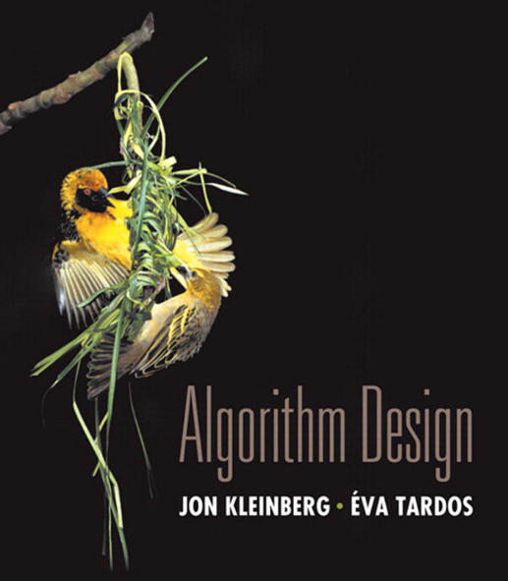
Алгоритм
Алгоритм — есть последовательность действий (или инструкций) для выполнения задачи и получения некоторого результата.
Алгоритмы можно представить как черную коробку, которой мы отдаем что-то на вход и получаем что-то ожидаемое на выходе, например какой-нибудь алгоритм сортировки, на вход набор чисел, а на выходе отсортированный набор чисел. Здесь черная коробка и есть алгоритм.
Зная алгоритм его легко можно перенести в программу написанную на любом языке, тут понадобится лишь немного погуглить синтаксис языка, а алгоритм от языка к языку остается прежним

Slide 3
Зачем алгоритмы?
Хорошо подобранные алгоритмы для задачи позволяют выполнять эту задачу быстро
Пример: нам нужно срочно в ближайшие пару дней найти в массиве размером в 1 млрд какой-то один особенный элемент. У нас есть два варианта поиска - линейный поиск и бинарный

Slide 4
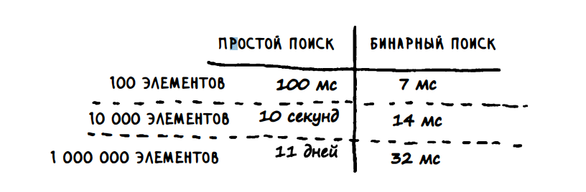
Зачем алгоритмы?

Slide 5
Зачем алгоритмы?
Алгоритмы повторяемы и выдают предсказуемые результаты каждый раз, когда они выполняются.
Алгоритмы можно стандартизировать и совместно использовать скажем в разных устройствах.
Алгоритм не зависит от используемого языка. Он сообщает программисту логику, используемую для решения проблемы. Таким образом, алгоритм - это логическая пошаговая процедура, которая служит программистам своего рода планом.

Slide 6
Типы алгоритмов
Алгоритмы сортировки - алгоритмы для упорядочивания каких-либо данных в определенном порядке. В интернет-магазине включаем фильтр по количеству отзывов. Пузырьковая сортировка, сортировка вставками, быстрая сортировка, сортировка подсчетом и много-много других..
Алгоритмы поиска - алгоритмы поиска значения в наборе данных. Линейный поиск, бинарный и т.д.
Алгоритмы с графами - поиск кратчайших путей. Алгоритм Дейкстра, BFS, DFS и т.д. Пример в 2gis ищем как пройти от какого-нибудь отеля до ТЦ. Социальные сети работают на алгоритмах с графами

Slide 7
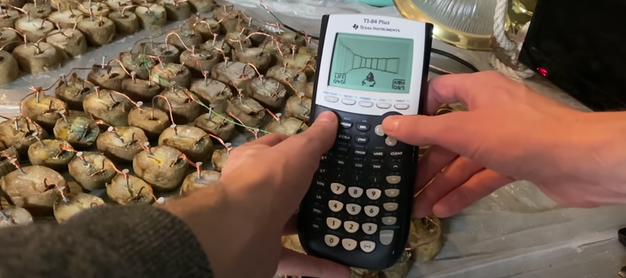
Сложность алгоритмов
Сложность в алгоритмах относится к количеству ресурсов, необходимых для решения проблемы или выполнения задачи. К таким ресурсам относят время и память. (Time and Space complexity)
Память говорит сколько оперативной памяти занимает программа, переменные и т.д.
Время – время выполнения алгоритма

Slide 8

Big O notation
Простыми словами - Big O нотация используется для оценки наихудшего случая временной сложности алгоритма, т.е. "О" покажет как поменяется производительность алгоритма. Записывается обычно следующим образом: O(n) - читается как "O от n", где n - размер входных данных.

Slide 9
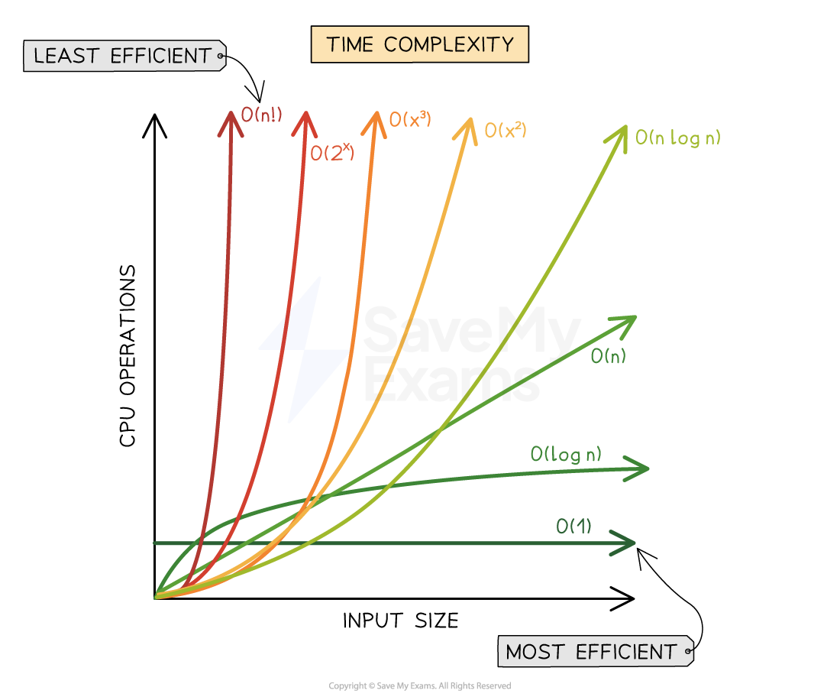
Виды сложности
Сложность:
O(1) - Константная ~
O(log n) - Логарифмическая ~
O(n) - Линейная ~
O(n log n) - Линейно-логарифмическая ~
O(n^2) - Квадратичная ~
O(n^3) - Кубическая ~
O(2^n) - Экспоненциальная ~
O(n!) - Факториальная ~

Slide 10
O(1) Константная сложность
Такая сложность можно сказать является идеальной, т.к. производительность алгоритмов с такой сложностью не зависит от размера входных данных. Популярный пример такой сложности - получение элемента массива.
int get_elem(int idx) {
return some_int_array[idx];
}

Slide 11
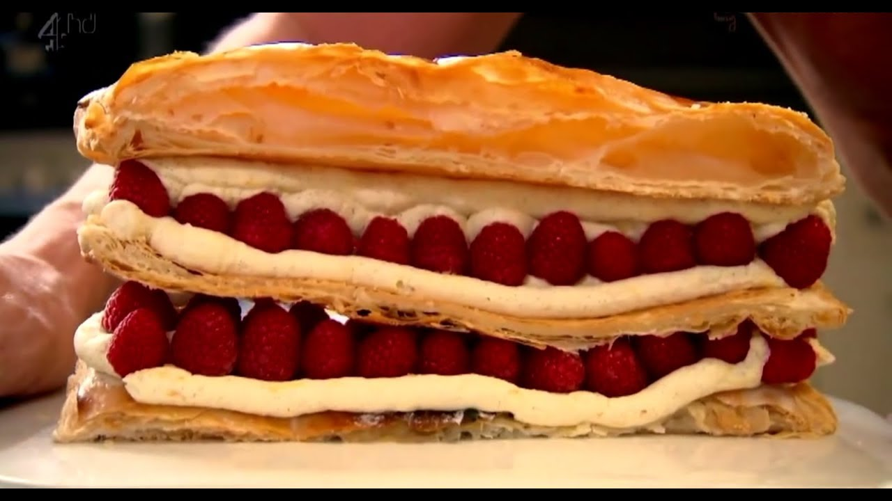
O(n) Линейная сложность
for (int s = 0; s < n; s++) {
if (recipes[s] == 'M'){
// get recipe
}
}

Slide 12
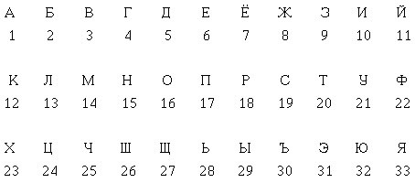
O(log n) Логарифмическая сложность
Поделим алфавит на 2 части А-Я: А-О и П-Я -> буква М в первой половине алфавита, соответственно вторая половина нам не нужна
Делим первую половину еще на две половины А-О: А-Ж и З-О -> буква М во второй половине, первую отбрасываем А-Ж
З-О -> З-К и Л-О -> Л-О
Л-О -> Л-М и Н-О -> Л-М
Л и М -> М ответ
5 операций чтобы найти ответ, где n = 33, а log(33) = 5

Slide 13

O(n log n) - Линейно-логарифмическая сложность
Она схожа с O (log n), но добавляется еще одна n - например мы ищем не в одной книге, а среди n книг рецептов Гордона Рамзи рецепт на какую-то букву.
Итого: есть цикл O(n), внутри которого используются алгоритмы "разделяй и властвуй" O(log n) -> O(n * log n)

Slide 14
O(n^2) Квадратичная сложность
Сюда относятся все вложенные циклы, т.е. цикл в цикле. Самый простой пример - пузырьковая сортировка.
for (int i = 0; i < n; i++) {
for (int j = 0; j < n - 1; j++) {
if (a[j] > a[j + 1]) {
swap(&a[j], &a[j + 1]);
}
}
}

Slide 15
O(n^3) Кубическая сложность
Если O(n) - один проход по набору данных (один цикл), O(n^2) - n*n проходом по данным (два цикла - цикл в цикле), то O(n^3) три цикла, пример:
for (int i = 0; i < n; i++) {
for (int j = 0; j < n; j++) {
for (int k = 0; k < n; k++) {
work()
}
}
}

Slide 16
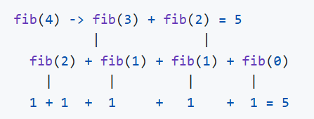
O(2^n) Экспоненциальная сложность
Такую сложность можно встретить в рекурсиях, например при расчете чисел Фибоначчи. В данном коде используется рекурсия - функция, вызывающая саму себя. Однако каждый раз, когда вызывается функция fib(), она порождает за собой два дополнительных вызова, что приводит к экспоненциальному увеличению количества вызовов функций с увеличением n.
int fib(int n) {
if (n <= 1) {
return n;
} else {
return fib(n - 1) + fib(n - 2);
}
}

Slide 17
O(n!) Факториальная сложность
Здесь время выполнения алгоритма растет пропорционально факториалу размера входных данных. Самый простой пример такой трудозатратной фукции:
void f(int n) {
for(int i = 0; i < n; i++) {
f(n - 1);
}
}
Вызов функции f() от n единожды порождает n функций, вызывающих n-1 функций, вызывающих n-2 функций..

Slide 18
Нюансы Big O
При этом при О - нотации принято не указывать константы и упрощать по возможности: т.е. O(n) == O(2*n), так же все младшие степени "поглощаются" старшими O(n^2 + n) == O(n^2). Исключение может быть только при смешивании полиномиальной и экспоненциальной части (для малых n полином может быть больше).
O(n^2) + O(log n) = O(n^2)
O(3n) = O(n)
O(10000 * n^2) = O(n^2)
O(2n * log n) = O(n * log n)
O(n^2 + n) = O(n^2)
O(n^3 + 100n * log n) = O(n^3)
O(n! + 999) = O(n!)

Slide 19
Пытаемся оценить сложность алгоритма
int sumOfPairs(int arr[], int length) {
int sum = 0;
for (int i = 0; i < length; i++) {
for (int j = 0; j < length; j++) {
sum += arr[i] + arr[j];
}
}
return sum;
}
int findMax(int arr[], int length) {
int max = arr[0];
for (int i = 1; i < length; i++) {
if (arr[i] > max) {
max = arr[i];
}
}
return max;
}

Slide 20
Пытаемся оценить сложность алгоритма
int test(int arr[], int length) {
int sum = 0;
for (int i = 0; i < length; i++) {
for (int j = 0; j < length; j++) {
sum += arr[i] + arr[j];
}
}
if (length < 3) return sum;
int max = arr[0];
for (int i = 1; i < 3; i++) {
if (arr[i] > max) {
max = arr[i];
}
}
return sum + max;
}
const int keys[] = {0x0, 0xDEADBEEF, 0xC0FFEE, 0xFFFF};
int get_key(int n) {
return keys[n];
}

Slide 21
Сортировки
MergeSort, QuickSort, Counting, Selection, Shell, Bubble, Insertion и прочие алгоритмы сортировок
Залазим на wiki с сортировками

Slide 22

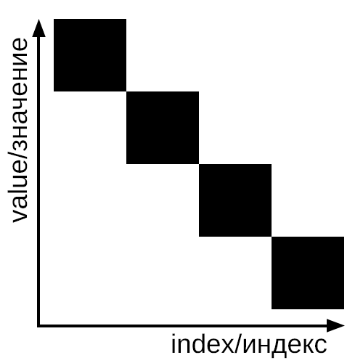
Непрактичная сортировка
Есть такая сортировка, которая в может отсортировать массив любого размера за всего один проход по массиву, но если немного повезет.

Slide 23
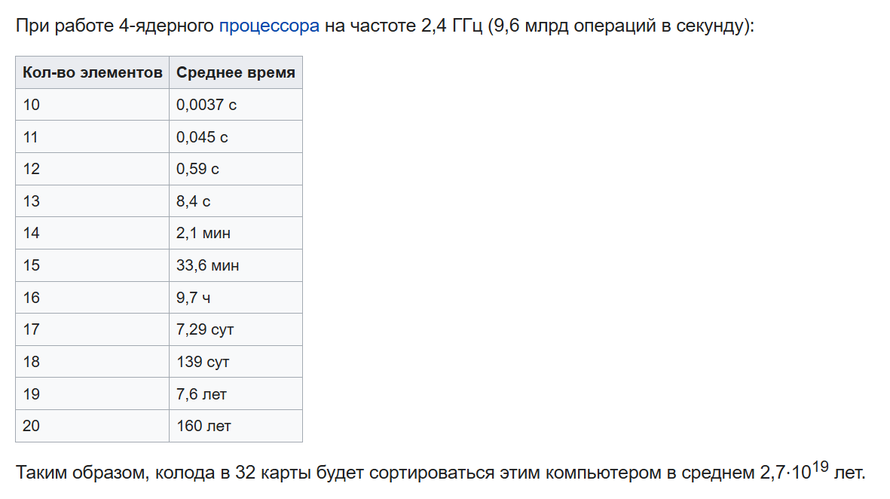
Bogo Sort
Ее суть заключается в том, что проходя по элементам массива мы элементы массива кладем в случайные места массива. И с очень-очень маленьким шансом (но он все же есть) мы можем упорядочить элементы в правильном порядке. Но вообще ее сложность оценивается что-то типа O(n*n!)

Slide 24
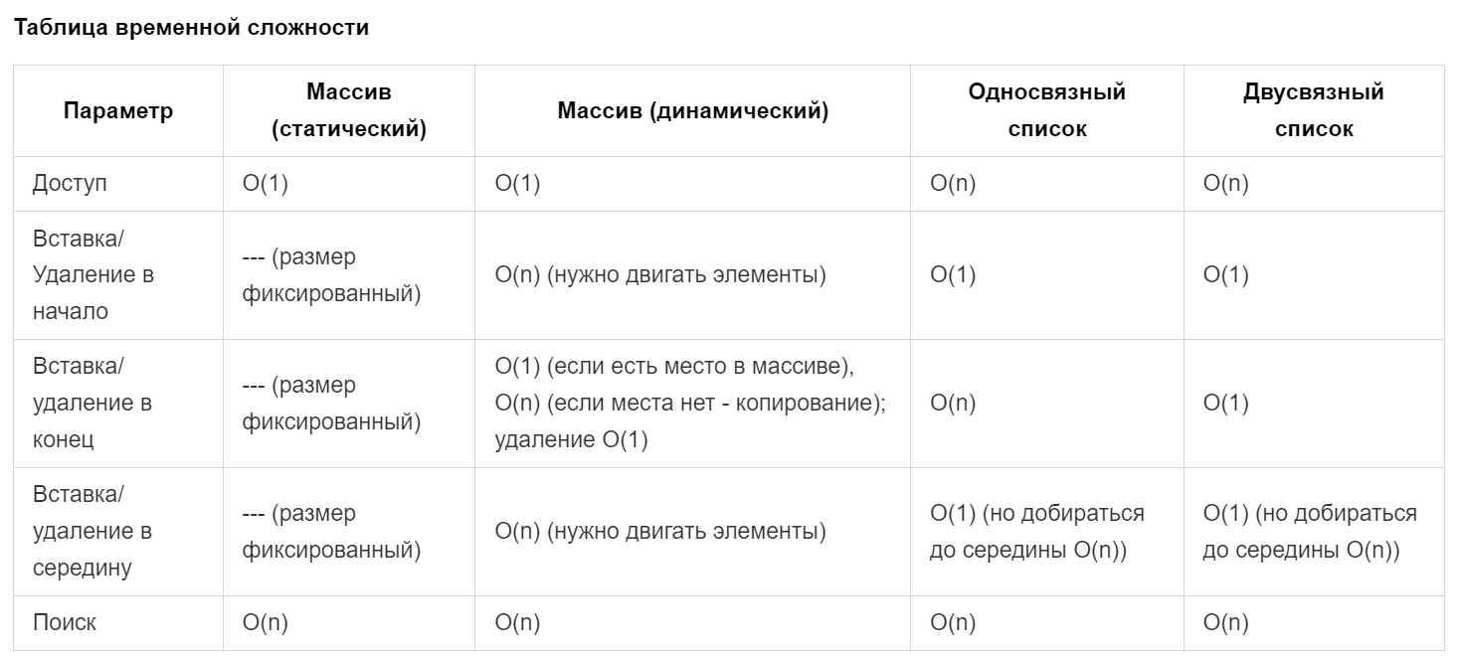
Списки
Список — это структура данных, которая хранит элементы в линейном порядке и позволяет вставлять и удалять элементы в любом месте последовательности. Списки могут быть односвязными, двусвязными или круговыми (циклическими).

Slide 25
Связанные списки (Linked List)
Связанный список представляет собой последовательность узлов, где каждый узел состоит из двух компонентов:
Данные: любые значения, например, число, структуры и т.д.
Указатель: ссылка на следующий узел в списке.
В отличие от массивов, связанные списки не хранят элементы в смежных ячейках памяти. Каждый узел указывает на следующий, образуя цепочечную структуру. Чтобы получить доступ к любому элементу (узлу), необходимо последовательно пройтись по всем узлам перед ним.

Slide 26
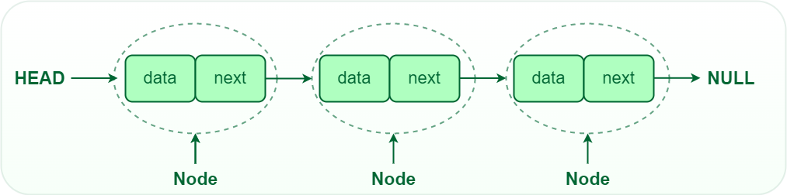
Односвязные списки
Односвязный список состоит из узлов. В каждом узле хранится указатель на следующий узел и сами данные. Указатели последнего узла (хвост - tail) указывают на NULL, что указывает на конец связанного списка.
struct node_s
{
int data;
struct node_s *next;
};

Slide 27

Создадим свой односвязный список
Здесь начинаем live code (программировать в живую): Создадим односвязный список и напишем функции вставка/удаление, поиск, длина списка и вывод списка

Slide 28

Github
https://github.com/kruffka/C-Programming

